Slide 1
Сельское хозяйство мира

Slide 2
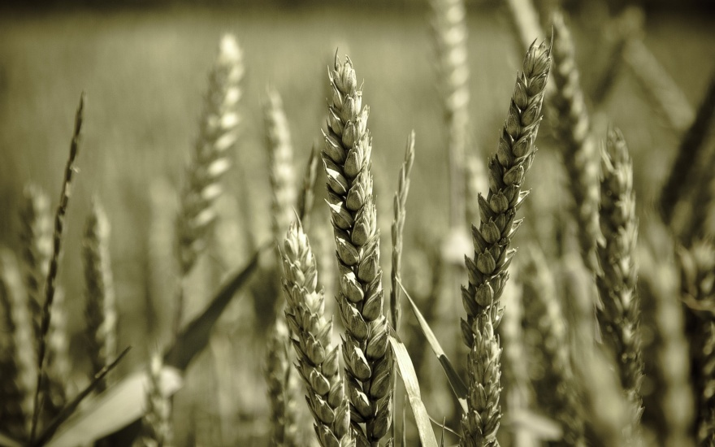
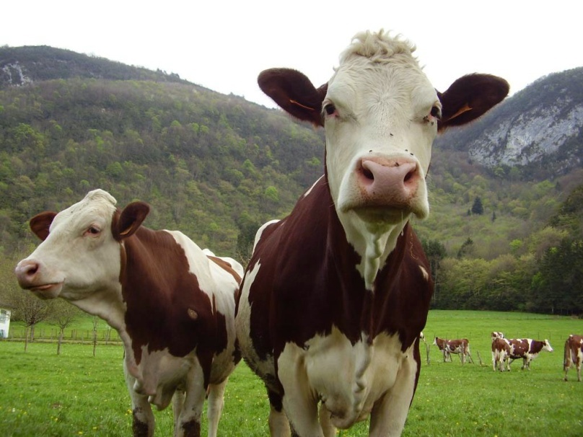
Сельское хозяйство – это ведущая отрасль материального производства, основа АПК

Slide 3
АПК – Агропромышленный Комплекс
АПК
I звено
Отрасли обслуживающие сельское хозяйство
II звено
Сельское хозяйство
Отрасли перерабатывающие продукцию с/х
Животноводство
III звено
Растениеводство

Slide 4
Структура сельского хозяйства
Развитые страны
Развивающиеся страны
Высокотоварное с/х
Потребительское с/х
Товарное с/х

Slide 5
Сельское хозяйство мира
товарное
потребительское
интенсивное
экстенсивное
Плужное и мотыжное земледелие
Пастбищное животноводство
Кочевое скотоводство

Slide 6
Экстенсивное сельское хозяйство – увеличение продукции за счёт расширения площадей и увеличения поголовья скота.
Интенсивное сельское хозяйство – увеличение продукции за счёт выведения новых сортов растений, пород животных, механизации, внедрение достижений науки.

Slide 7
В экономически развитых государствах, достигших постиндустриальной стадии, агропромышленный комплекс приобрёл форму агробизнеса.
Агробизнес занимается производством сельскохозяйственной продукции, её переработкой, хранением, перевозкой и сбытом, а также выпуском техники и удобрений.

Slide 8
Структура сельского хозяйство
Растениеводство | Животноводство
Зерновые культуры | Скотоводство
Кормовые культуры | Овцеводство
Технические культуры | Свиноводство
Корнеплоды | Птицеводство
Плодовые культуры

Slide 9
Типы растениеводства |  | Основные культуры | Страны производители
Зерновые культуры |  | пшеница
 |  | рис
 |  | кукуруза
Технические культуры | волокнистые | хлопчатник
 |  | джут
 |  | лён
 | масличные | соя
 |  | арахис
 |  | подсолнечник
 |  | оливы
 | сахароносы | сахарный тростник
 |  | сахарная свёкла
Тонизирующие |  | кофе
 |  | чай
 |  | какао
Клубнеплоды |  | картофель
Плодовые культуры |  | виноград
 |  | бананы

Slide 10
Животноводство
Крупный рогатый скот
Овцеводство
Свиноводство
Молочное направление
Мясное направление
Страны
?
Страны
?
Страны
?
Страны
?

